Slide 1
Datoteke

Slide 2
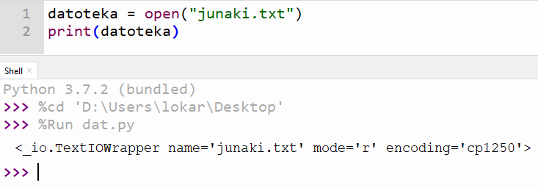
junaki.txt
Alan Ford
Bob Rock
Številka 1
Sir Oliver
Debeli šef
Jeremija
Grunf
Nosonja
Skviki

Slide 3
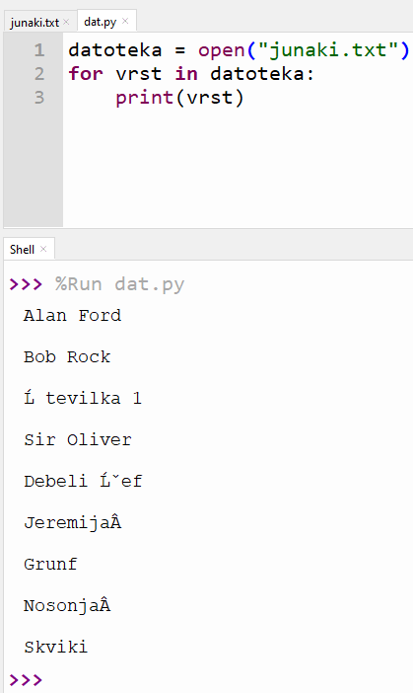
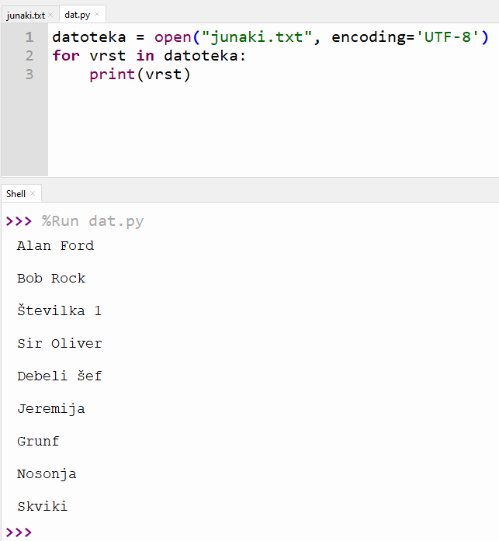

Slide 4
Od kje prazne vrstice???

Slide 5
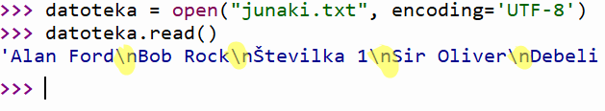

Slide 6
